Slide 1
实验六 对象和类
1、请看附件实验报告六
2、JDK本身有许多例题，有兴趣的同学在今后的学习中可以在
C:\Program Files\Java\jdk1.8.0\demo文件夹中去看看。
-<number>-
Xing yixing

Slide 2
9.2 定义对象的类 （P271）
1、对象
面向对象程序设计，就是使用对象进行程序设计。对象可以是具体的，如现实世界中某个实实在在存在的实体；对象也可以是抽象的，如一种信仰、一种思想。
复杂的对象可以由若干个简单对象组成。
不同的对象可以由其所具有的特征加以标识与区分。
对象内部的性质从本质上可以分为两类：一类是对象的状态特性或（属性）由具有当前值的数据域的集合构成；一类是对象的行为特性或动作（由方法的集合定义的。调用对象的一个方法就是要求对象完成一个动作。）
-<number>-
Xing yixing

Slide 3
9.2 定义对象的类 （P271）
2.类
为了提高编程效率，在面向对象程序计中一般不直接描述“对象”，而是将，具有相同或相似属性和行为的同一类对象抽象定义成“类”，然后通过，“类”的实例化产生具体的对象。类就象一个能生产“对象”的机器。
Java中将同一类对象抽象成类时，这一类对象的相同或相似的属性（状态）被抽象成变量或常量表示，这一类对象的行为特性被抽象成方法表示。
类是一个抽象的概念，而每个对象则是一个有意义的实体，一个对象是类的一个实例。
性质相似的类还可以进一步抽象，形成更高层的类；另外，类也可以像人类繁衍生息那样加以继承，派生出新的子类。
-<number>-
Xing yixing

Slide 4
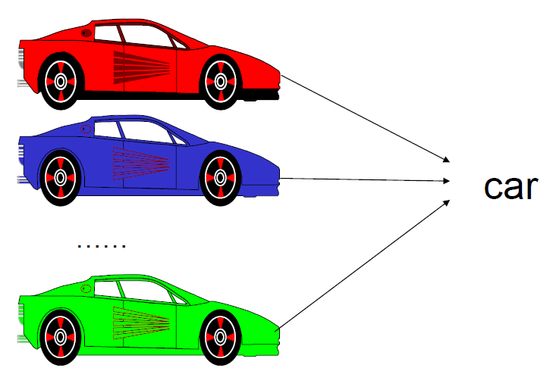
定义对象的类
-<number>-
Xing yixing

Slide 5
9.2 定义对象的类
类的图形化表示————UML类图
类名
+属性1：数据类型=初值 #属性2：数据类型=初值 ……
+行为1(参数列表)：返回值类型 #行为2(参数列表)：返回值类型 -行为3(参数列表)：返回值类型 ……
+ - # 等表示可见性修饰符
1> +表示用public修饰符
2> -表示用private饰符
3> #表示用protected修饰符
4> 如果没有+ -#表示则表示此时用默认修饰符
下划线表示用static修饰符
-<number>-
Xing yixing

Slide 6
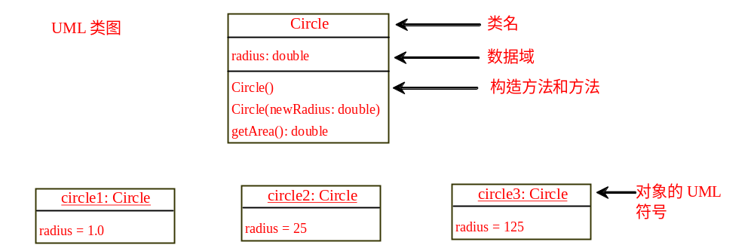
-<number>-
@Xing yixing

Slide 7
9.3定义类和创建对象
类的头部
9.3 类的定义
类的完整定义形式
[public] [abstract] [final] class ClassName [extends SuperClassName] [implements InterFaceName]{
ClassBody//类体
}
其中：方括号表示可选择的部分，其余部分是必不可少的。所以，定义类的最简单的形式为：
class ClassName{
ClassBody//类体
}
大括号内的类体：由属性和行为两部分组成
-<number>-
Xing yixing

Slide 8
9.3定义类和创建对象
类的成员
􀀩修饰符 class 类名{
成员变量（根据是否用static修饰可进一步分为：实例变量（声明时不
数据域 用statics修饰）和静态变量（也称类变量，声明时用static修饰））
常量（一般用final static修饰，为静态常量；当然你也可以不用
static修饰，此时常量不是静态常量，不过一般不这么写）
方法（可分为：构造方法和成员方法（根据是否用static修饰可进一步
分为实例方法和静态方法（也称类方法）, 方法的参数列表或方法体中声明的变量称为局部变量）
内部类（定义在类体中的类，也称为嵌套类，本章暂不讲授）
}
注意：有的书上将方法称为成员方法，将我们此处讲的成员方法称为一般方法，大家在阅读相关资料时，应根据上下文内容来把握作者的真实意图。
-<number>-
Xing yixing

Slide 9
9.4 使用构造方法（P277）
构造方法(构造器)的定义与重载
构造方法的完整定义形式
[public] ClassName(参数列表){
构造方法方法体
}
说明：方括号表示其间所包括的内容是可选的部分。public为公有访问属性控制符，后面章节将会详细介绍。ClassName为构造方法名，和类名相同；。
-<number>-
Xing yixing

Slide 10
9.4 使用构造方法（P277）
构造方法的基本特征与作用
1. 形式上，构造方法名与类名完全一致。
2. 构造方法没有返回值类型说明符，即使void也没有（注：第六章提到的返回值类型说明符不能省略是对成员方法而言的，成员方法和构造方法是两个不同类型的方法，如果在构造方法头部加上void方法就成了成员方法）。
3. 构造方法只能在创建对象时使用，其主要作用是用于初始化对象的属性，即在方法体内对实例变量进行初始化。如：Circle c1=new Circle(25.0);
4. 构造方法和成员方法一样，也可以重载。
-<number>-
Xing yixing

Slide 11
9.4 使用构造方法
5.在定义类时，没有构造方法的定义也是可行的。此时，系统会为其提供一个无参的默认构造方法，注意只有当类中没有明确定义任何构造方法时它才会自动生成
public class Point{
intx,y;
int getX(){
return x;
}
int getY(){
return y;
}
}
Point类中隐含有一个默认的无参构造方法public point(){}
-<number>-
Xing yixing

Slide 12
9.5 通过引用变量访问对象(p278)
在介绍类的概念时已认识到，对象是类的具体化，是类的一个实例，类就像一个能“生产对象”的机器，通过它，可以产生同类对象的实例。因此，通常将由类产生实例的过程称为对象实例化。
-<number>-
Xing yixing

Slide 13
9.5 通过引用变量访问对象(p278)
9.5.1 引用变量和引用类型
在Java中，对象是通过类的实例化来创建的，通过对象引用变量来访问的。
1>声明对象引用变量
对象引用变量的格式为：ClassName objectName1 [,objectName2,……,objectNamek];说明：方括号是可选的内容。ClassName是类名。objectNamei为对象引用变量名，当同时声明同类的多个对象引用变量时，用逗号隔开。
2>对象的实例化
对象实例化的格式为：new 构造方法;
说明：对象的实例化是通过调用类的构造方法来实现的，new操作符用于为对象分配内存空间。
-<number>-
Xing yixing

Slide 14
9.5 通过引用变量访问对象
3>对象引用变量的初始化
对象是通过类的构造方法实例化后，在内存里已经分配了相应的空间，为了便于访问，通常将对象在内存里地址赋给对象引用变量名完成对象引用变量的初始化，再借助对象引用变量来进行访问。对象引用变量的初始化格式为：
对象引用变量=已创建的对象；
在实际编程中，对象的实例化与对象引用变量的初始化通常合在一起加以实现，即：
对象引用变量=new 构造方法;
或者将上面讲的对象引用变量的声明、对象的实例化与对象引用变量的初始化合在一起一并实现，即：
类名 对象引用变量=new 构造方法;
-<number>-
Xing yixing

Slide 15
9.5 通过引用变量访问对象
特别说明
1> 如果一个对象创建后并不需要引用，可以不把它明确赋给一个变量，如：new String(“hellohello” ); 这样的对象称为匿名对象。
2> 对象引用变量和对象实际上是两个不同的概念。初始化后，对象引用变量中存储的看上去好象是实例化的对象，实际上只是对象在内存中的地址。在实际应用中，对象的访问是通过对象引用变量来代表的，在大多数情况下，为了说明的方便，经常将对象引用变量也称为对象，对象引用变量的声明称为对象的声明，对象引用变量的初始化称为对象的初始化。
重要！！！
-<number>-
Xing yixing

Slide 16
9.5 通过引用变量访问对象
9.5. 2 访问对象的数据和方法（P279）
对象创建后，它的数据域和方法可以通过. (点运算符，又称对象成员引用操作符)来访问。一般格式如下：
对象引用变量.成员方法（实参）;
对象引用变量.成员变量；
对象引用变量.常量；
需要说明的是：在Java中，成员变量一般被声明为私有的，对成员变量的操作一般被封装在方法中，而不直接通过“对象引用变量.成员变量”这种方式引用,我们稍候将作详细介绍。
-<number>-
Xing yixing

Slide 17
9.5 通过引用变量访问对象
关于构造方法的进一步说明
1.构造方法仅在构造实例对象时使用，不能被实例对象直接调用。如：c1.Circle(25.0); 这是错误的。
2. 若在定义构造方法时加上了返回值类型说明符，编译也能通过，但此时它已经不是构造方法了，实际上变成了成员方法。用new实例化对象时被调用的并不是它，而是同名的构造方法。例：如果图8-4所示的Circle类中添加一个方法：
public void Cirle(){ radius=10; }
如果用Circle实例化一个对象：Circle c=new Circle();
此时，new Circle()调用的并不是public void Circle()方法，而是构造方法，如果此时有语句c.Circle()也是可以的，因为该语句调用的是public void Circle()方法而不是构造方法。
-<number>-
Xing yixing

Slide 18
9.5 通过引用变量访问对象
9.5. 3 引用数据域和null（P279）
如果一个引用类型的数据域没有引用任何对象，那么这个数据域就有一个特殊的JAVA值null的引用类型的直接量。
注意：引用类型数据域的默认值是null，数值类数据的默认值是0，boolean类型数据域的默认值是false,char类型数据域的默认值是’\u0000’,但是java的方法中的局部变量没有默认值。
-<number>-
Xing yixing

Slide 19
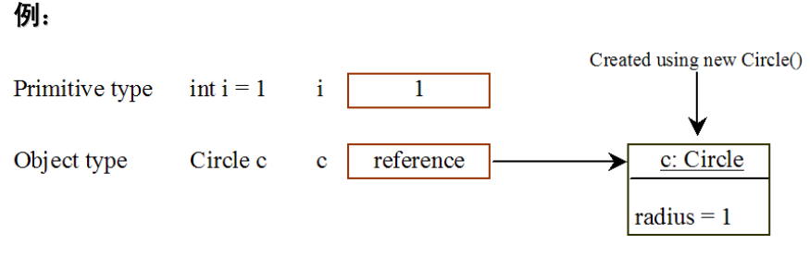
9.5 通过引用变量访问对象
9.5.4 基本数据类型变量和引用类型变量的区别（P280）
1> 每个变量代表一个内存单元。变量在声明时，其实是告诉编译器变量中将存放什么类型的值。对基本数据类型变量来说，对应内存所存储的值是基本数据类型的数据；对引用类型变量来说，对应内存所存储的值是其引用的对象在内存中的存储地址。
-<number>-
Xing yixing

Slide 20
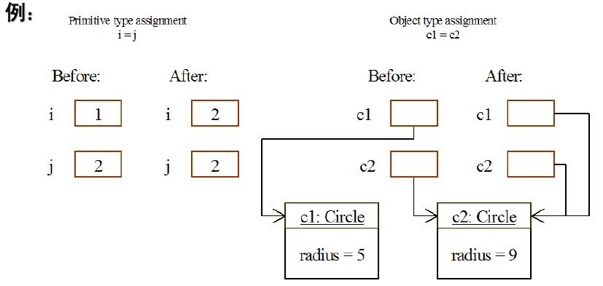
9.5 通过引用变量访问对象
2> 将一个变量赋给另一个变量时，另一个变量也有了同样的值。对于基本数据类型变量，赋值是将一个变量的真实值赋给了另一个变量；对于引用类型变量，赋值是将一个变量引用赋给了另一个变量，赋值后这样两个变量指向了同一个对象。
-<number>-
Xing yixing

Slide 21
9.6 使用Java库中的类
1.Date 类
2.Random类
3.Point2D类
-<number>-
@Xing yixing

Slide 22
9.7 进一步理解变量和方法的不同类型
9.7.1 变量的不同类型
在Java的类中，变量分为局部变量和成员变量，成员变量又可进一步分为实例变量和静态变量。其中在方法体和方法参数列表中定义的变量称为局部变量，在方法体外定义的变量称为成员变量（也称类属变量、类的变量）。
成员变量的定义与初始化
成员变量的一般定义形式为：
[ 修饰符] [static]]DataType variableName ;
其中：
1> DataType是变量的数据类型，它可以是前面介绍过的Java中的基本数据类型，如boolean,byte,short,long,double等，也可以是复合数据类型（引用数据类型），如数组、字符串、类等。
-<number>-
Xing yixing

Slide 23
9.7进一步理解变量和方法的不同类型
2> static修饰的变量称为静态变量，不用static修饰的变量称为实例变量。（P285）
3> 成员变量名第一个字母一般小写，如果用多个单词组合而成，其余每个单词首字母大写。
4> 成员变量定义后即使不为其赋初始值，也有一个默认值。
5> 方法体中或方法参数列表中定义的局部变量不是成员变量，方法体中的局部变量没有默认值，因此调用之前必须赋以初始值；成员变量的作用域为整个类体，要比局部变量大得多。
6> 成员变量不是全局变量，Java中没有全局变量这一说法。
-<number>-
Xing yixing

Slide 24
9.7 进一步理解变量和方法的不同类型
实例变量和静态变量的区别(P285~287)
1>实例变量在类实例化成对象时，为每个对象都分配不同的变量空间，对同一个实例变量，每个对象都持有一个副本，改变了其中一个对象的实例变量值，其余对象的实例变量值不受影响。
2> 静态变量也称为类变量，静态变量在类载入时为其分配空间，创建对象时系统只为每个对象分配相应的实例变量空间，而不单独为其分配类变量空间，因此一个静态变量将为同一个类的所有对象所共享，这也是将其称为类变量的原因。当改变了其中一个对象的静态变量值时，其余对象的静态变量值也相应被改变。
-<number>-
Xing yixing

Slide 25
9.7 进一步理解变量和方法的不同类型
9.7方法的不同类型(p285)
在Java的类中，方法分为构造方法和成员方法，成员方法根据是否用static修饰符又可进一步分为实例方法和静态方法（也称类方法）。
成员方法的最简单定义形式
[修饰符] [static] 返回值类型方法名([参数列表]){
方法体
}
说明：定义方法时，[ ]中的内容是可选的，不一定要有。返回值类型对于成员方法而言不能省略，方法头中有static修饰的方法称为静态方法，否则为实例方法。
-<number>-
Xing yixing

Slide 26
9.7进一步理解变量和方法的不同类型
9.7 静态成员和实例成员的区别
在Java类的成员中：用static修饰的成员变量、成员常量和成员方法称为静态成员；不用static修饰的成员变量和成员方法称为实例成员。
静态成员
静态成员变量
静态成员常量
常量的值一经指定不能再改动，对一个类的成员常量来说，一般是为所有对象共享，因此常用final static修饰。
静态成员方法
-<number>-
Xing yixing

Slide 27
进一步理解变量和方法的不同类型
静态变量和静态方法既可以在类的实例方法中使用，也可以在类的静态方法中使用。但是实例成员，则只能在实例方法中调用，不能在静态方法中直接调用，因为静态方法属于整个类，不属于某个具体对象；如果要在某个静态方法中调用同一类中的实例成员，必须在这个静态方法中先实例化一个对象，通过“对象引用变量.实例成员”这种方式对实例成员进行调用。
什么样的类的成员被定义成为静态成员？
如果一个变量或方法依赖于类的具体实例，就应该将其定义成实例变量或实例方法；如果不依赖于类的具体实例，就应该将其定义成静态变量或静态方法。
-<number>-
Xing yixing

Slide 28
9.8可见性修饰符(p290)
Java提供了四种可见性修饰符，分别为：默认可见性修饰符、public（公有）可见性修饰符、（private（私有）可见性修饰符和protected（保护）可见性修饰符。Java通过可见性修饰符来控制对数据域、方法和类的访问，不同的可见性修饰符标志着不同的可访问性。
-<number>-
Xing yixing

Slide 29
9.8 可见性修饰符
可见性修饰符说明
没有指定任何可见性修饰符时即为默认可见性修饰符。
这四种可见性修饰符都可以用来修饰成员变量、成员方法和内部类，局部变量不能用可见性修饰符修饰。
修饰类和接口时只能使用public或默认可见性修饰符，不能使用private和protected。
构造方法的定义一般用public或默认可见性修饰符来修饰，当用private修饰时在别的类中将无法用new调用相应的构造方法进行实例化。
这四种可见性修饰符有且仅有一个出现，不能同时用两个或多个组合在一起来修饰类、接口、类的成员，否则编译将出错。
-<number>-
Xing yixing

Slide 30
9.8 可见性修饰符
默认可见性修饰符
在定义类、接口、成员变量、成员方法、构造方法以及内部类时，若没有明确可见性修饰符，则它们的可见性修饰符即为默认可见性修饰符。
默认修饰符的可访问范围为同一个包中的类访问，即具有默认可见性修饰符的类、成员变量、成员方法等只能被同一个包中的其它类访问，因此也称默认可见性修饰符为包属性。
在Windows下，声明为同一个包的类被组织在同一个文件夹中。
公有可见性修饰符——public
用public修饰的类、接口、成员变量、成员方法等具有最宽的可访问范围，它们可以被任何包中的任何类所访问，所以，public具有最好的开放性。
-<number>-
Xing yixing

Slide 31
可见性修饰符
私有可见性修饰符——private
成员变量和成员方法用private修饰时具有最好的封闭性，这是实现信息隐藏的最好方式。被private修饰的成员变量和成员方法只能在同一个类中被访问，在不同包的类中不可访问，即使在同一个包的不同类中也不可访问
保护可见性修饰符——protected
protected可见性修饰符修饰的成员变量、成员方法等类的成员可以被同一个类、同一个包中的不同类以及不同包中的具有继承关系的子类所访问，它的可访问范围介于默认属性和public属性之间。
-<number>-
Xing yixing

Slide 32
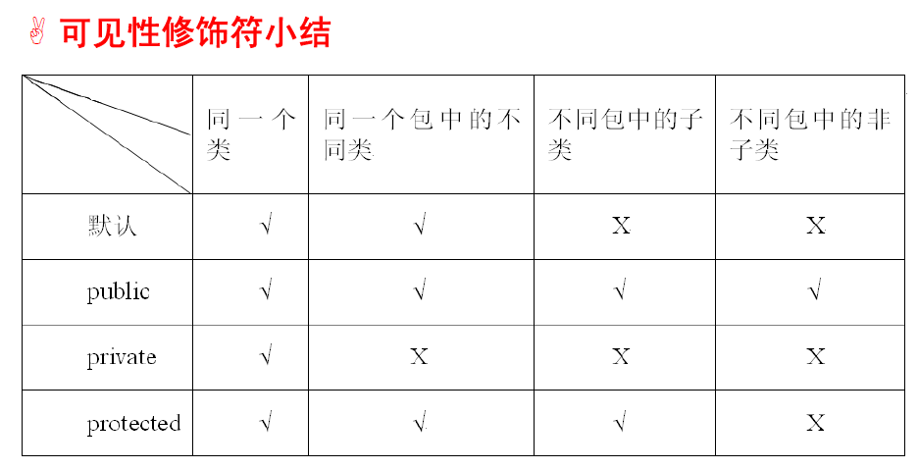
可见性修饰符
例：请参考教材中P290所示的例子
-<number>-
Xing yixing

Slide 33
包 p290
1 包的声明
包的声明形式为：
package packageName;
其中：
package是用来声明包的关键字；
packageName为包的名字，一般小写；
包名后有一个分号;
package 语句的作用范围是整个源程序文件，该声明语句必须作为源程序文件的第一个语句，前面除了有注释或空行外，不能再有别的语句，一般将该语句写在文件的第一行。
-<number>-
@Xing yixing

Slide 34
包
2 包的使用
包用来对类进行组织，包实际上是包含类的字节码文件的目录
包的作用
查找定位类：功能相似的类可以放在同一个包中以便查找定位；
避免命名冲突：当开发的可重用类被其他程序员使用时，命名冲突时有发生，因此可以将类放入包中，能通过包名来引用；􀂾
便于发布软件：包将有关的类组织在一起，这样可以方便被分发；
提供对类的保护：与访问控制属性一起可以用来设定类及其成员的访问范围，对类提供保护。
包的使用
import 包名.*; //按需导入包中的类，不包括其子包的类，只允许使 //用一个星号
import 包名.类名; //导入包中指定的类
-<number>-
@Xing yixing

Slide 35
9.9 数据域封装（P291）
数据域封装
在Java中为了提高程序的可读性和可维护性，一般不允许在别的类中通过对象引用变量直接访问或修改类中的数据域，为此将数据域采用private修饰。此时如果用户要访问或修改类中的私有数据域，可以定义相应的访问器和修改器来对私有数据域进行操作。这种处理方式称为数据域封装。
访问器 其方法头为：public 返回类型 get属性名()
** 如果返回值是boolean型，则定义成：public 返回类型is属性名()
修改器 其方法头为：public void set属性名(参数列表)
例：292 程序清单9—8
-<number>-
Xing yixing

Slide 36
9.10 给方法传递对象参数（P294）
给方法传递对象参数
在方法的参数列表中，形参的类型既可是基本数据类型，也可是引用数据类型。当调用形参为引用数据类型的方法时，只需传递为相应引用类型的实参即可。
需要注意的是：如果方法的形参为基本数据类型，调用时传递给方法的实参为值；如果方法的形参为引用数据类型，调用时传递给方法的实参是对象的引用地址。
例：P294程序清单9--10
TestPassObject.java
-<number>-
Xing yixing

Slide 37
9.11 对象数组（P298）
对象数组
在第7章中我们就曾指出数组的类型可以是基本数据类型，也可以是引用数据类型。需要注意的是：数组创建后它的元素被赋予默认值，对基本数据数组来说，如int型数组元素的默认值为0，double型数组元素的默认值为0.0，而引用型（复合型）数组的元素的默认值则为null的引用变量，如果不加以初始化的话，并不指向具体的对象空间。
例：P298 程序清单9--11
-<number>-
Xing yixing

Slide 38
9.14 this引用
关键字this的用法有二
1.关键字this引用对象自身。表示当前对象引用变量，用来访问被隐藏的实例成员变量;
2.它也可以在构造方法内部用于调用同一个类的其他构造方法.
注意：Java要求构造方法中，语句this(参数列表)应在任何其他可执行语句之前出现。（P303）
-<number>-
Xing yixing

Slide 39


